Slide 1
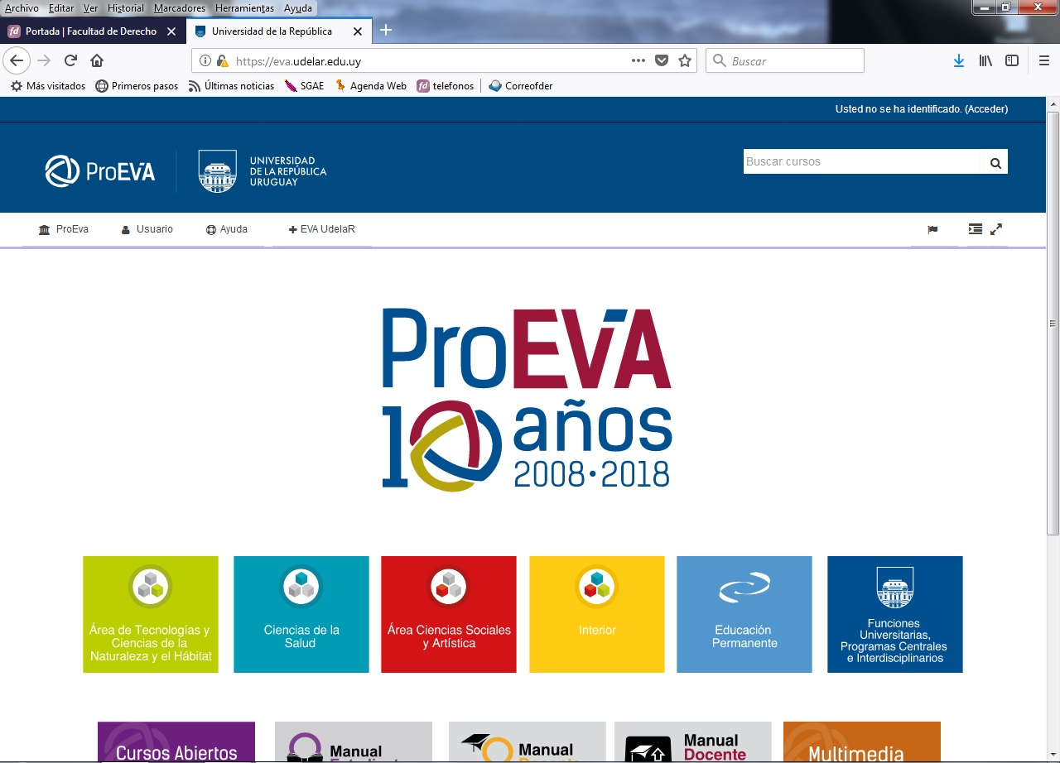
1º Paso www.eva.udelar.edu.uy

Slide 2
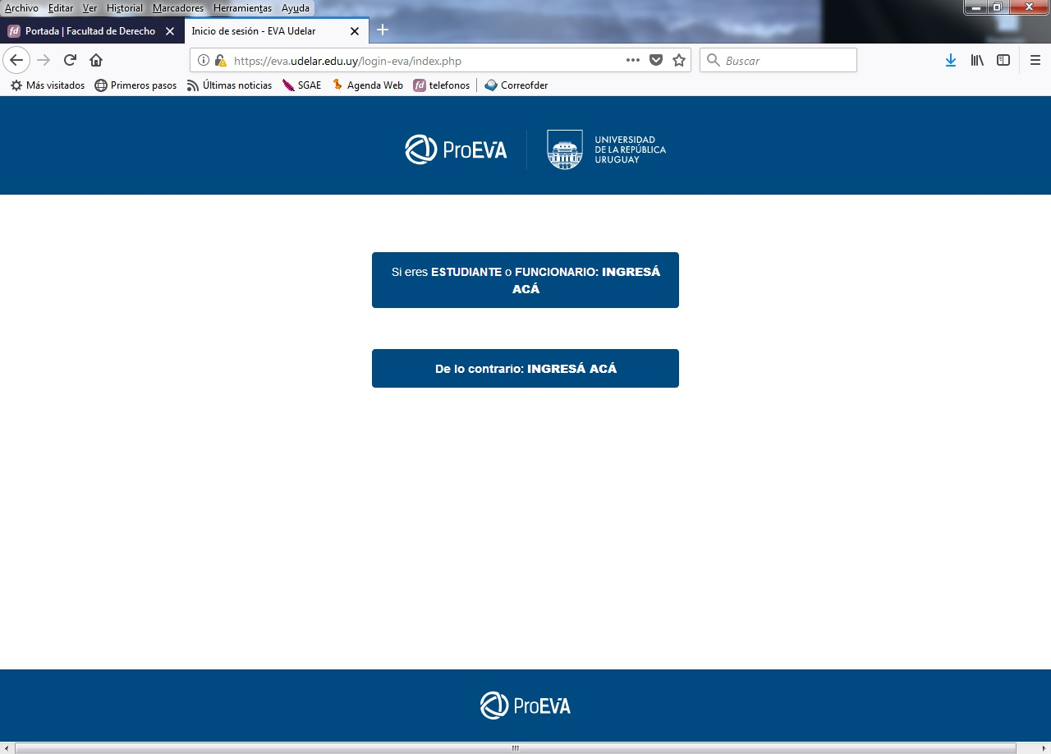
2º Paso ingreso a EVA

Slide 3
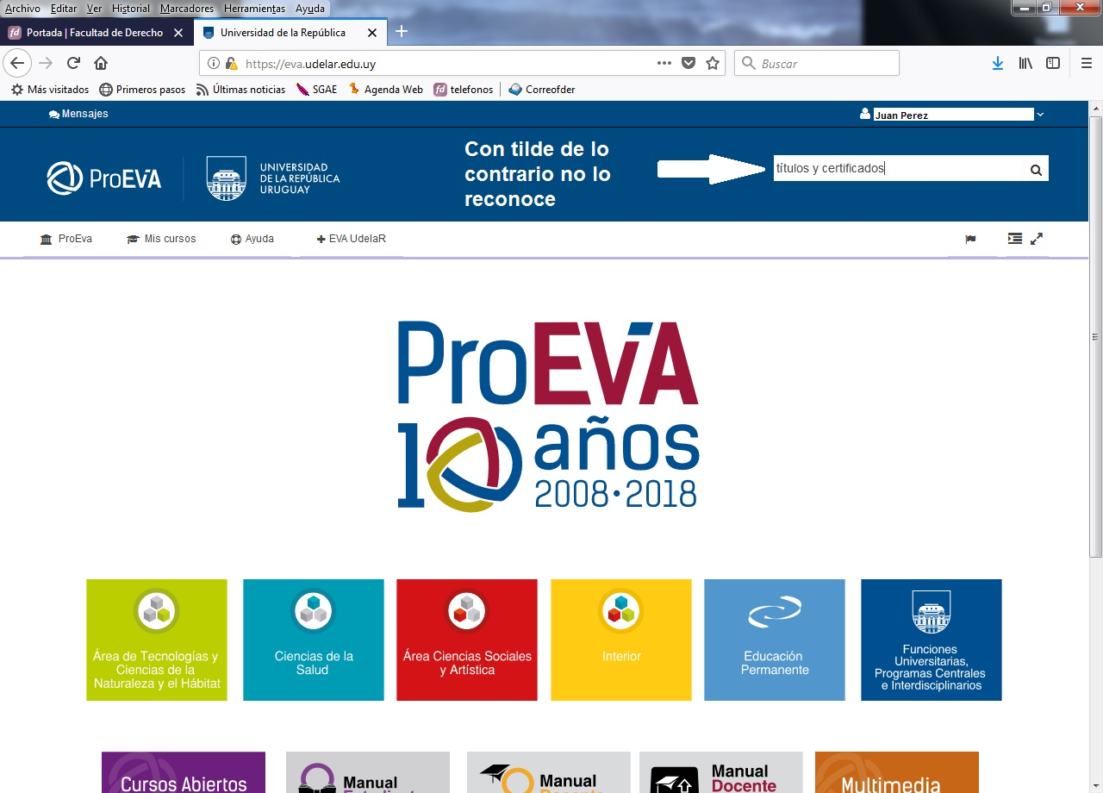
3º en buscar: títulos y certificados con tilde de lo contrario no lo reconoce

Slide 4
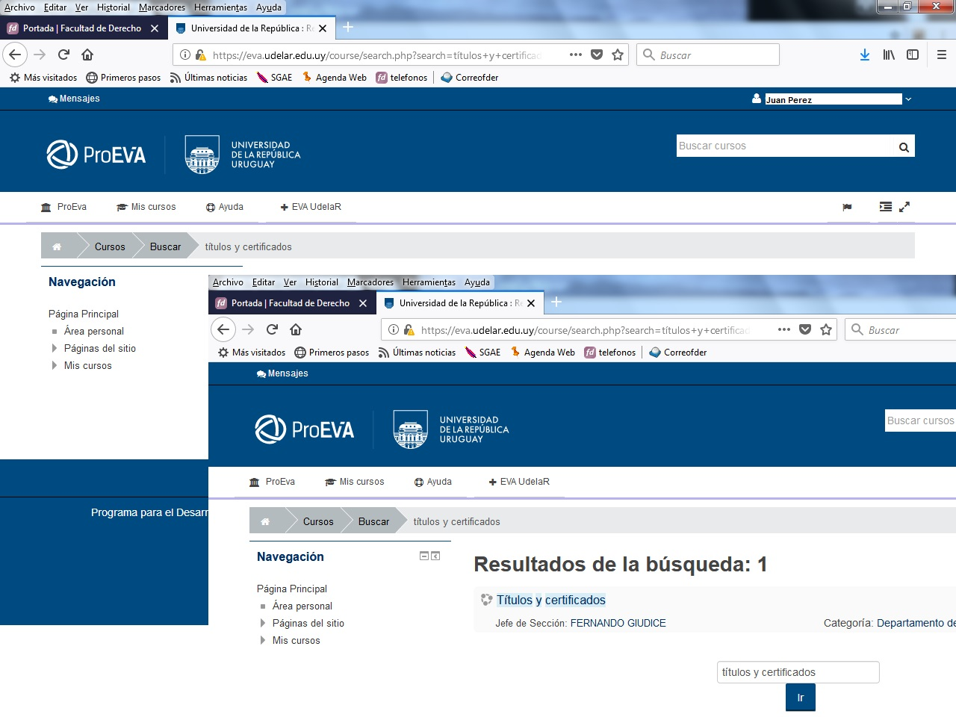
4º al obtener el resultado clickeo títulos y certificados

Slide 5
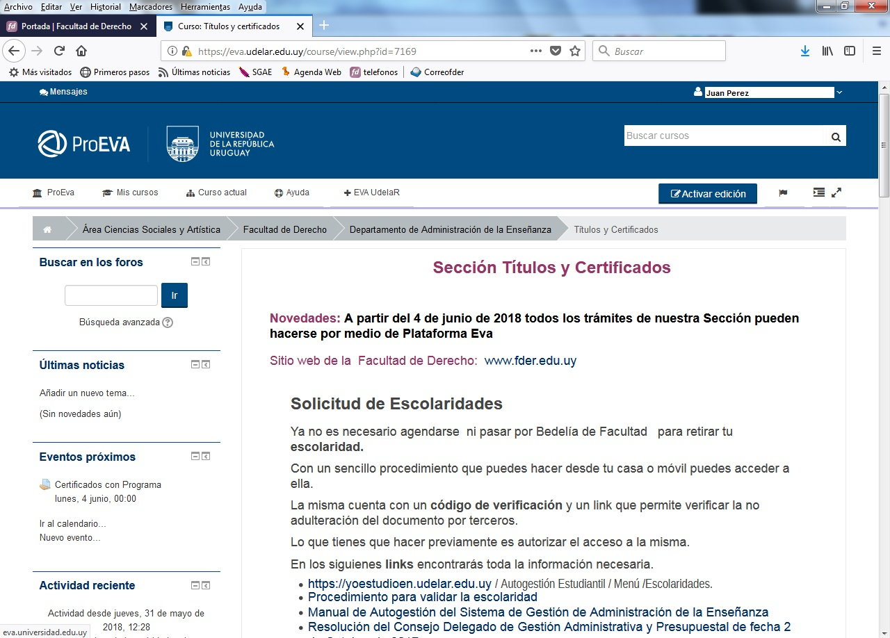
5º llegué a la página

